Slide 1
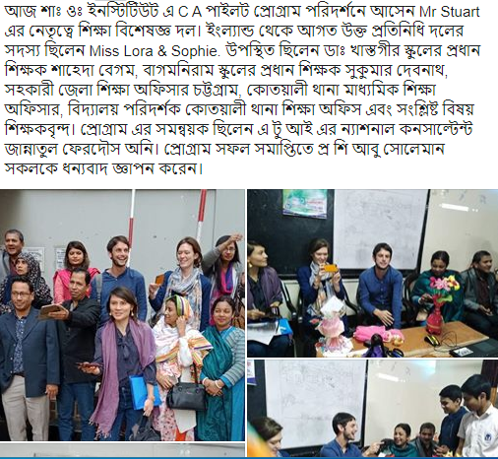

Slide 2
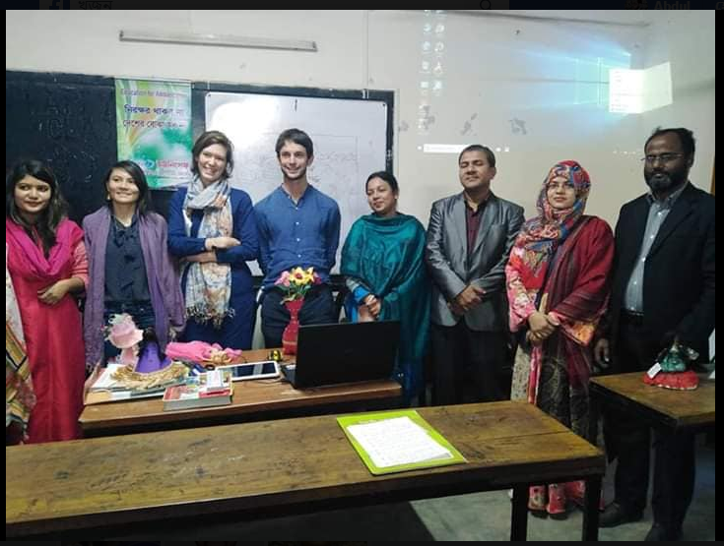
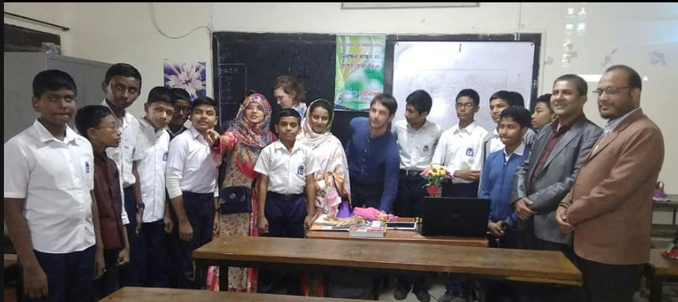
টিম বিশেষজ্ঞদের সাথে
বিদ্যালয় পরিদর্শক প্রধান শিক্ষক বিষয় শিক্ষক এবং শিক্ষার্থীবৃন্দ

Slide 3
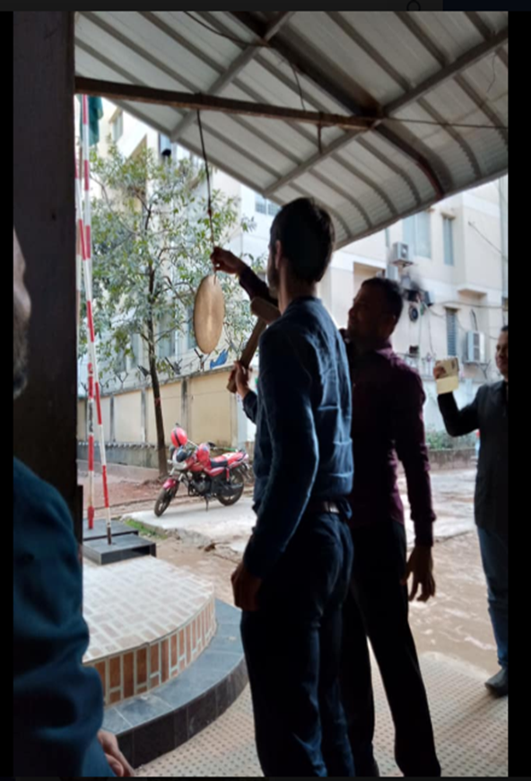
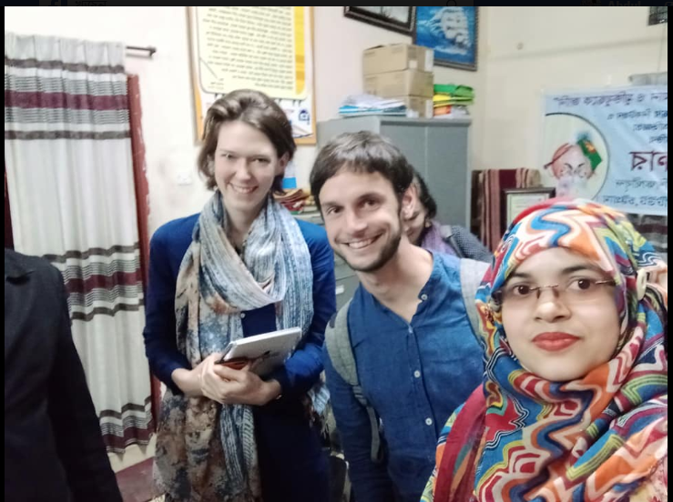
ছুটির বেল বাজালেন ইংল্যান্ড
টিম বিশেষজ্ঞ Stuat
ইংল্যান্ড বিশেষজ্ঞ টিমের সাথে বিষয় শিক্ষক সাকিনা আক্তার

Slide 4
